Slide 1
第15章 多态性和虚函数

Slide 2
概述
多态性(polymorphism)提供了接口与具体实现之间的另一层隔离。从而将”what”与”how”分离。
主要内容
多态的使用
多态的内部实现
重载和覆盖
多态与构造/析构
多态与向下类型转换

Slide 3
向上类型转换
将一个对象作为其基类来使用，称为向上类型转换。
然而，仅仅使用继承无法达到期望的向上类型转换的效果。

Slide 4
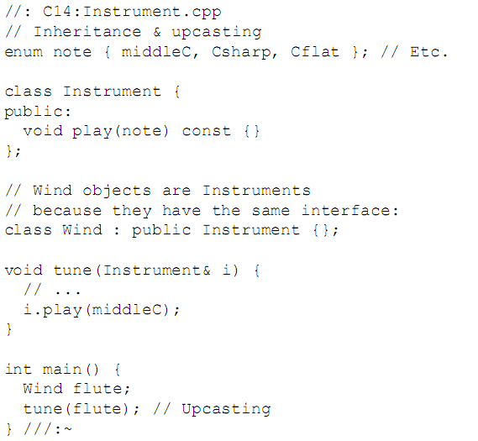
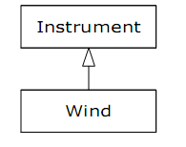
向上类型转换：继承的问题
是Wind的play还是Instrument的Play被调用了？

Slide 5
向上类型转换：函数调用的捆绑
将函数体与函数调用相联系称为捆绑(binding)。
当捆绑在程序运行之前（由编译器和连接器）完成时，称为早捆绑（early binding）
当捆绑在程序运行时完成时，称为晚捆绑（late binding）或运行时捆绑（Runtime binding）。

Slide 6
虚函数：晚捆绑的声明
若要一个函数实现晚捆绑，需要用virtual关键字对其进行修饰。
仅仅需要在基类中声明一个函数为virtual。所有从该基类的派生类对应的函数都将为virtual。

Slide 7
向上类型转换：解决继承问题

Slide 8
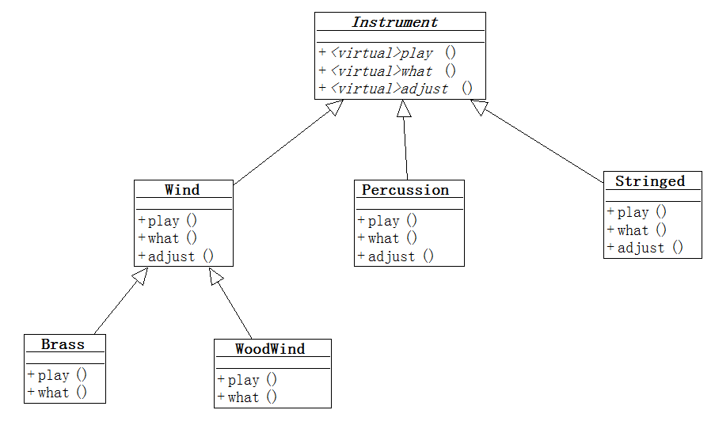
一个更为复杂的例子
Wind: 管号乐器
Percussion:打击乐器
Stringed: 弦乐器
Brass: 铜管乐器
WoodWind:木管乐器

Slide 9
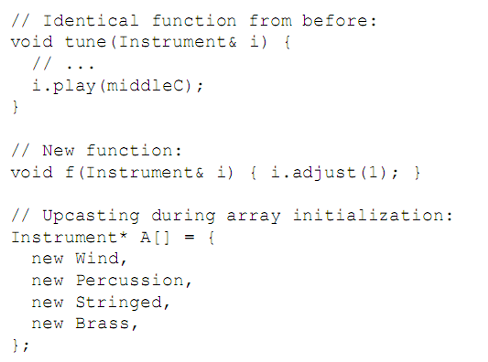
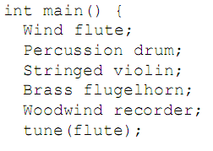
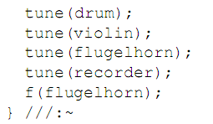
一个更为复杂的例子

Slide 10
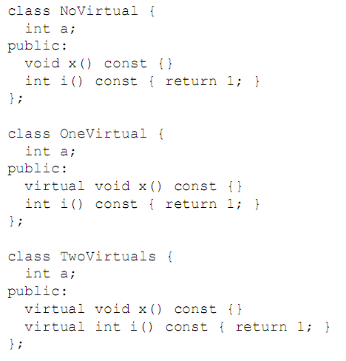
类的大小

Slide 11
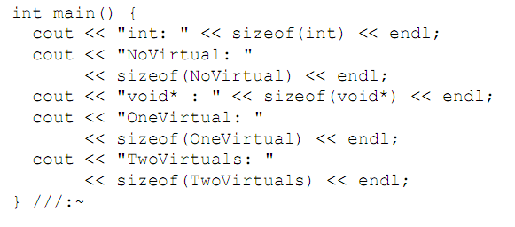
在类实例中存放VTABLE

Slide 12
C++如何实现晚捆绑
一个典型的C程序员通常会很好奇C++的晚捆绑是如何实现的。
而java程序员会认为本来就应该这样，没什么好奇怪的。
典型的C++编译器对每个包含虚函数的类创建一个表(称为VTABLE)，该表中保存有特定类的虚函数地址。
在每个类的实例中，都有一个指向该地址的指针VPTR。

Slide 13
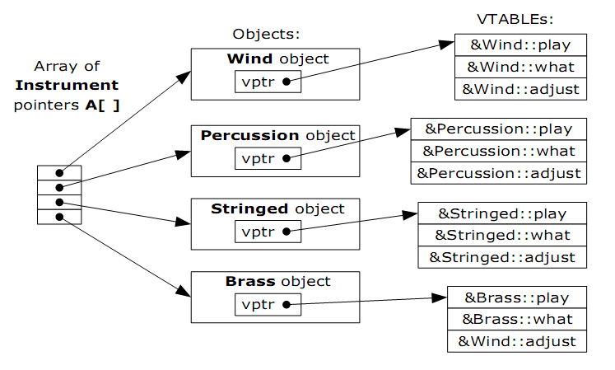
虚函数功能图示

Slide 14
虚函数
vpointer的初始化
编译器在构造函数中，会插入初始化vpointer的代码
调用时，并不是遇到虚函数就一定使用vpointer来调用。

Slide 15
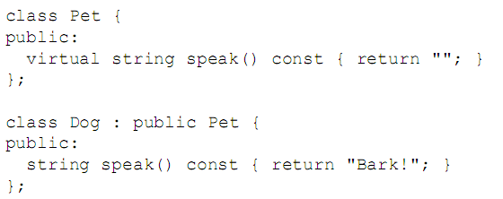
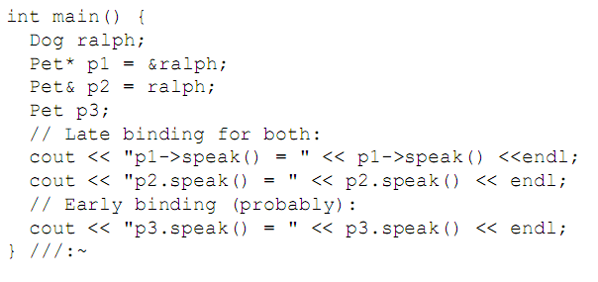
虚函数
非晚绑定

Slide 16
为什么需要声明虚函数
或者说，为什么不总是使用虚函数(像java那样)。
效率

Slide 17
抽象的基类和纯虚函数
在设计时，常常希望基类仅仅作为其派生类的一个接口，或者说，仅仅通过向上类型转换至基类来使用作为所有子类公共接口的方法。
基类无法，也不应该被实例化。
在一个抽象类中定义虚函数是一种有效的设计手段：
完成了哪些功能，需要基类完成那些功能。

Slide 18
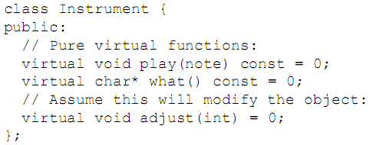
抽象的基类和纯虚函数
纯虚函数的语法：

Slide 19
对象切片
参数传递时，传地址和传值有很大的差别：
地址长度是固定的，而值的长度根据对象的类型不同而不同。
考虑传值的情况，如果一个传值的参数的类型是一个有多个子类型的基类，传递参数时将发生什么情况？

Slide 20
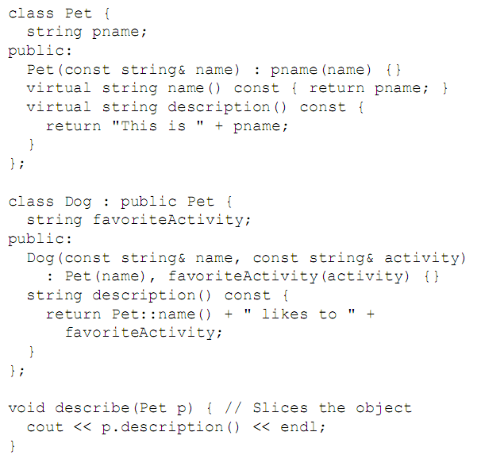
对象切片

Slide 21
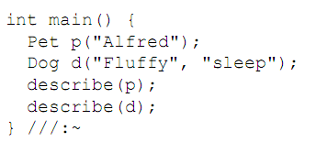
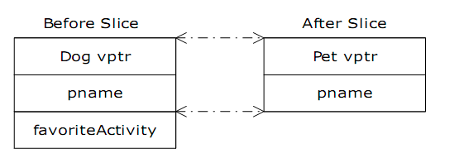
对象切片

Slide 22
对象切片
问题
带有纯虚函数的类是否能以传值的方式作为参数传递？

Slide 23
重载和覆盖(overload/override)
overload 表示重载，用于同一个类中同名方法不同参数（包括类型不同或个数不同）的实现。
override 表示覆盖，用于继承类对基类中虚成员的实现或重新定义。
覆盖要求函数名/参数类型和个数完全一致，返回值类型可以不同，但要遵循特定的规则。

Slide 24
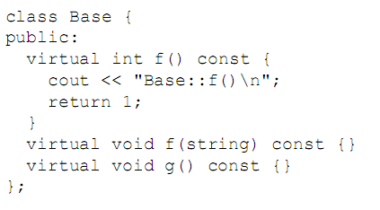
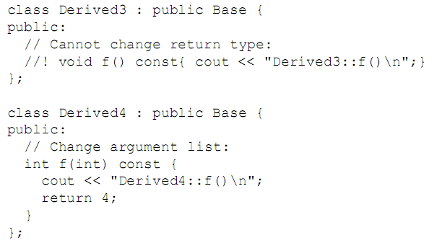

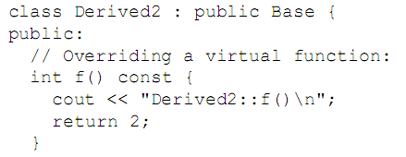
重载与覆盖(overload/override)

Slide 25
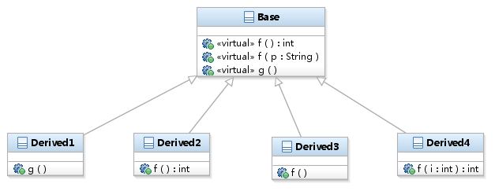
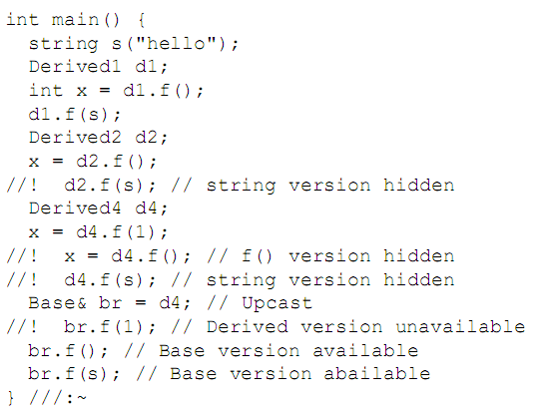

Slide 26
覆盖时变量的返回值
在覆盖一个返回基类的指针或引用的函数时，可以将返回值重定义为其基类的子类。

Slide 27
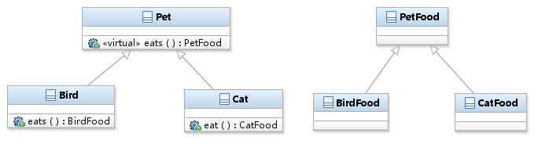
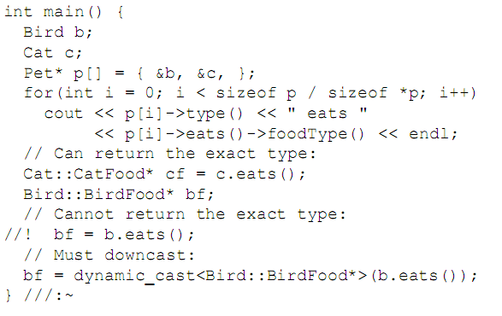
PetFood

Slide 28
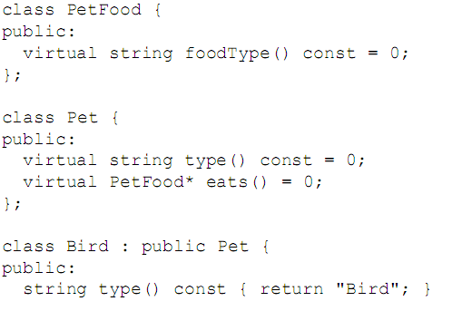
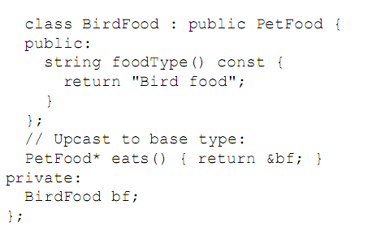
函数返回类型

Slide 29
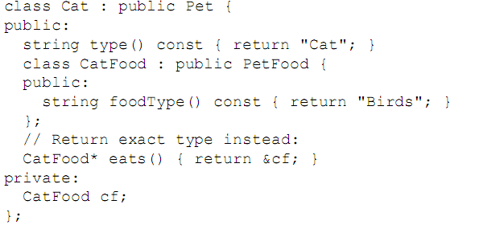
函数返回类型

Slide 30
问题
Java是否对返回值类型的处理与C++一样？
Java是否有方法隐藏的概念？

Slide 31
虚函数和构造函数
构造函数中的隐含代码
编译器将自动在构造函数中插入VPTR指针的初始化代码
尽可能不要将构造函数声明为内联(inline)
构造函数的调用次序
正如在上一章介绍的，基类的构造函数一定会被调用，并且是在子类的构造函数之前调用。

Slide 32
虚函数和构造函数
在构造函数中调用虚函数时：
只是调用的该虚函数的本地版本
虚函数的机制在构造函数中不起作用。
class Pet{
public:
Pet(){testInit();}
virtual void testInit(){}
}
class Dog : public Pet{
public:
Dog():Pet(){}
void testInit(){}
}
int main(){
Pet* p = new Dog();
}

Slide 33
class Pet {
string pname;
public:
Pet(const string& name) : pname(name) {testinit();}
virtual string name() const { return pname; }
virtual string description() const {
return "This is " + pname;
}
virtual void testInit() = 0;
};
class Dog : public Pet {
string favoriteActivity;
public:
Dog(const string& name, const string& activity)
: Pet(name), favoriteActivity(activity) {}
string description() const {
return Pet::name() + " likes to " +
favoriteActivity;
}
void testInit(){
}
};
这段代码能否通过编译？

Slide 34
析构函数和虚析构函数
构造函数不能为虚函数，而析构函数常常必须是虚的。
这是因为应该从实际类型的析构函数开始，向其基类方向层层执行析构的过程。
析构函数中调用虚函数
同构造函数一样，析构函数中的虚函数调用机制也被禁止。

Slide 35
向下类型转换
与向上类型转换相对应的是向下类型转换：将一个类型转换为一种更特殊的类型。
什么是安全的类型转换？
能够给出是否转换成功的信息的类型转换机制
使用dyanmic_cast关键字进行类型转换时，如果成功，则返回结果对象，否则返回0。

Slide 36
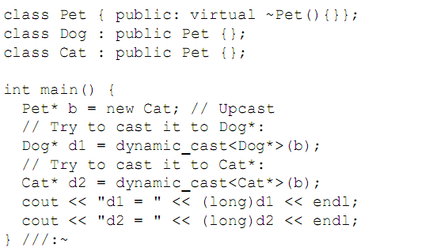
向下类型转换

Slide 37
总结
多态的定义
virtual 关键字
多态的内部实现
VTABLE和VPTR
重载和覆盖
多态与构造函数/析构函数
多态与向下类型转换

